Slide 1
Проект на тему: по нравственно-патриотическому воспитанию «Детский сад-второй дом»
работу выполнили воспитатели:
Лавриненко е. с.
Зезюлёва г. Н.

Slide 2
Цель проекта : Формирование нравственно-патриотических чувств у детей через развитие у них положительного отношения к детскому саду.
Задачи проекта :
Воспитание у ребенка любви и привязанности к своему детскому саду;
Воспитание уважения к труду взрослых;
Знакомство дошкольников с профессиями сотрудников детского сада, воспитание уважительного отношения к их труду;
Формирование уважительных взаимоотношений в детском коллективе;
Способствование активному вовлечению родителей в совместную деятельность с ребенком в условиях семьи и детского сада.

Slide 3

Мы маленькие капельки
Хорошие, смешные.
Весёлые, задорные
И очень озорные.
В группе вместе мы играем
И рисуем и поём.
И одной большой семьёй
Дружно весело живём.

Slide 4
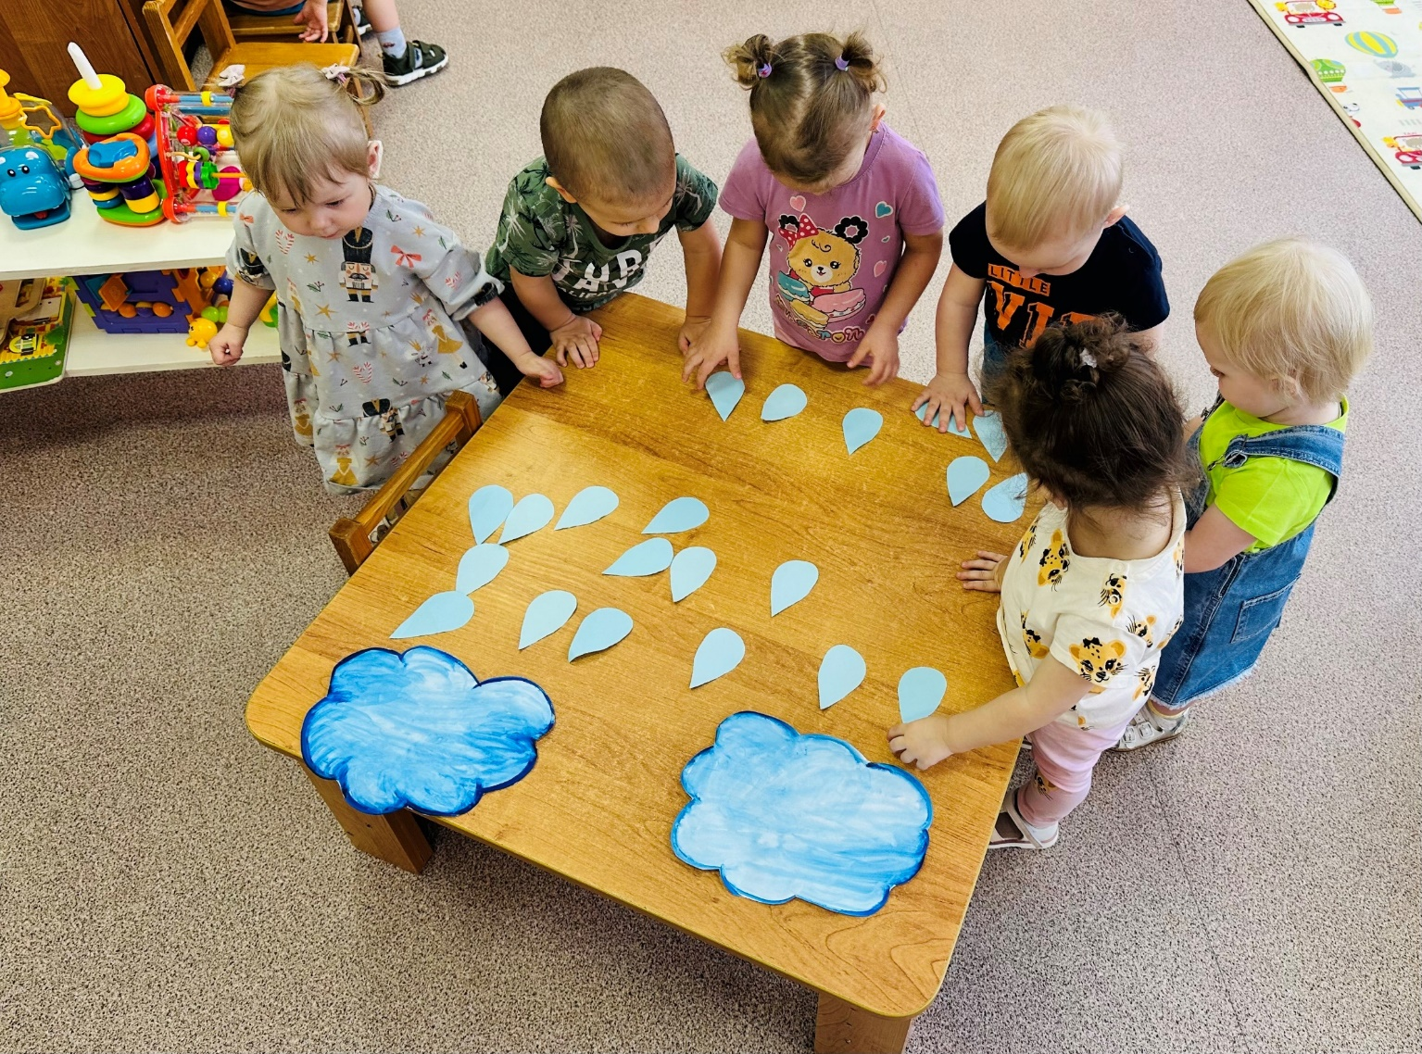

Slide 5
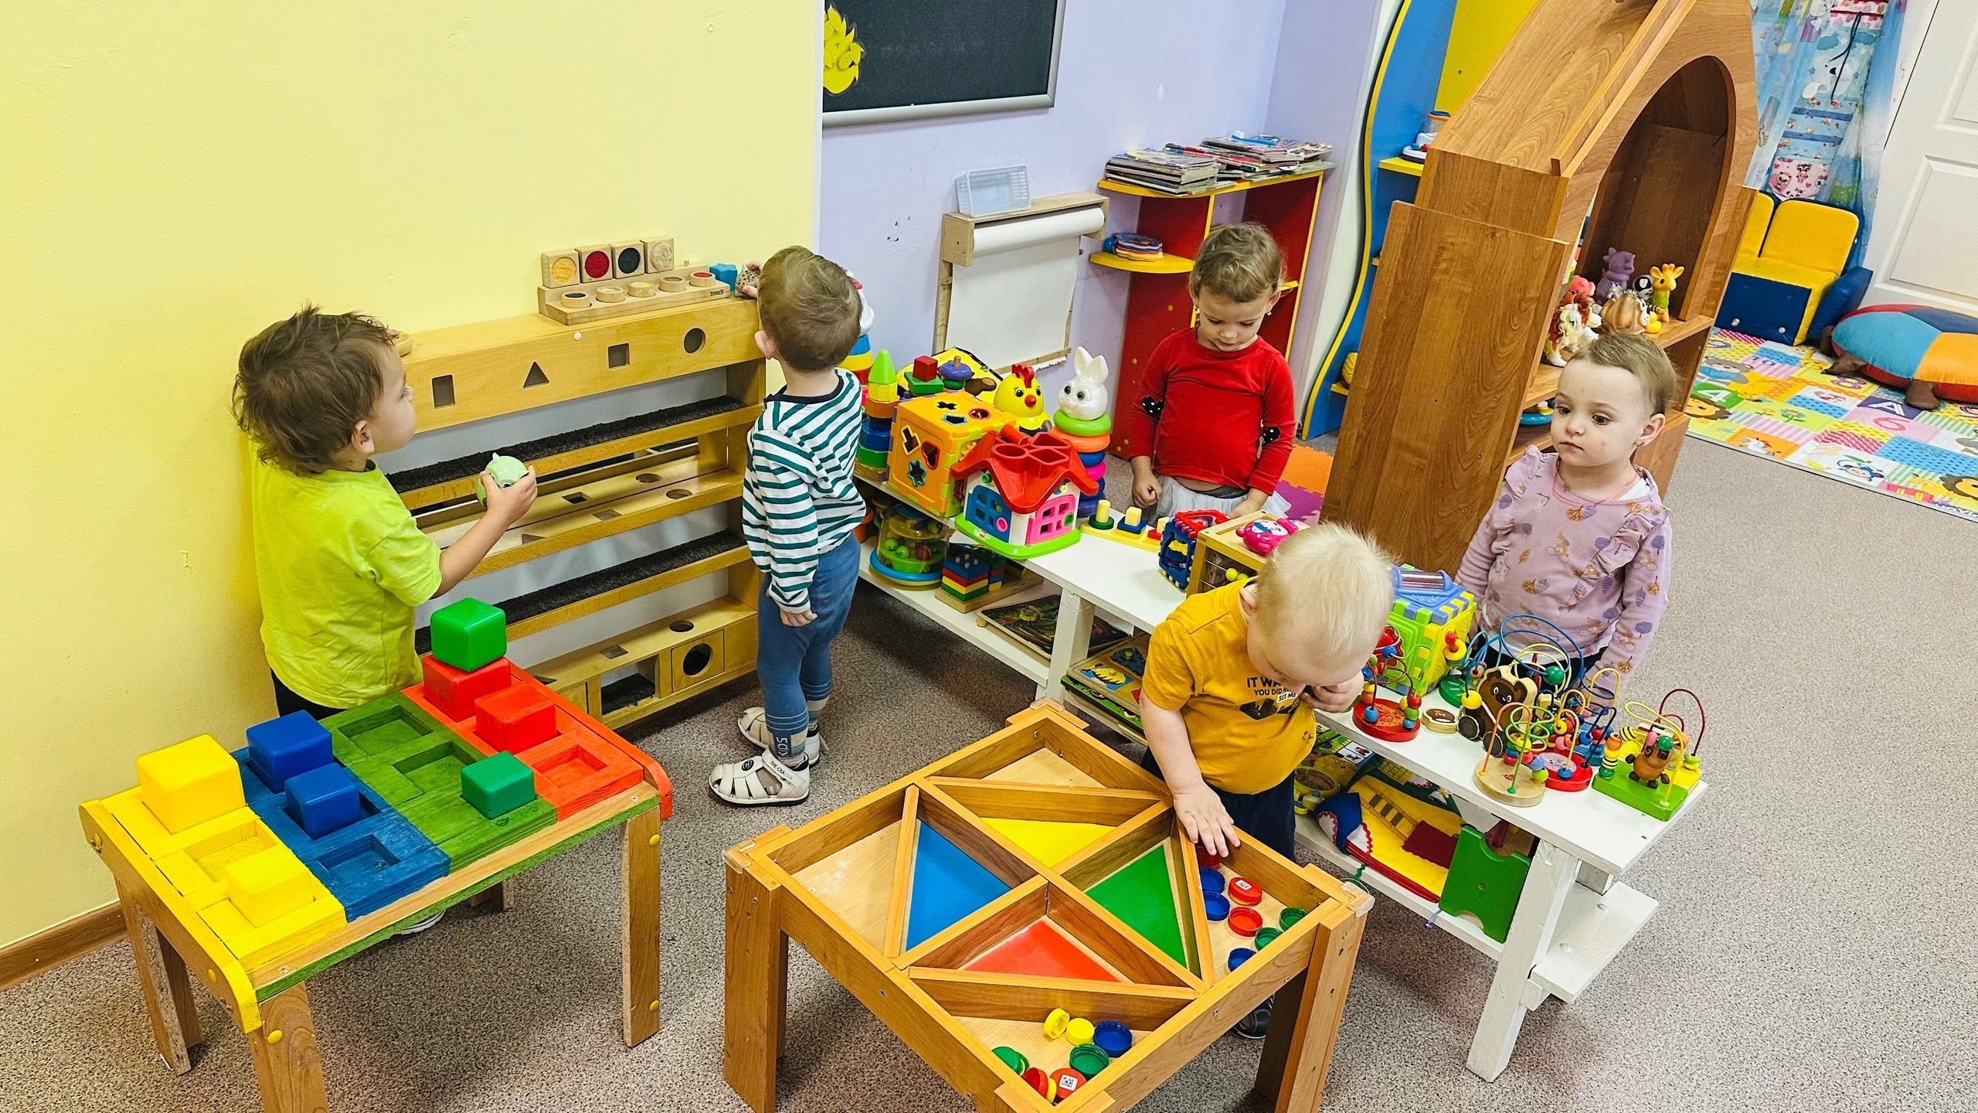

Slide 6
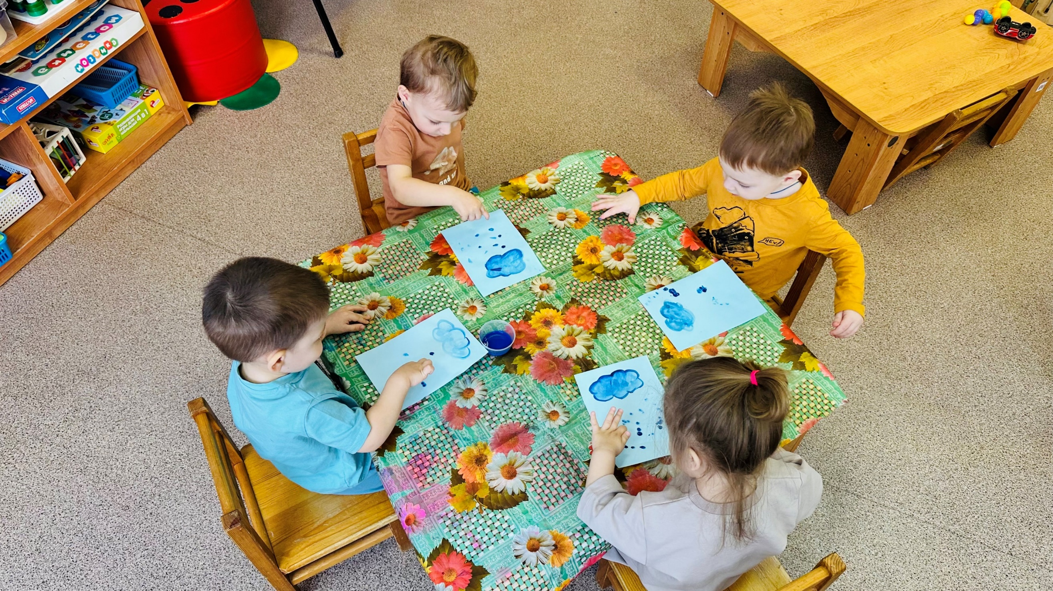

Slide 7
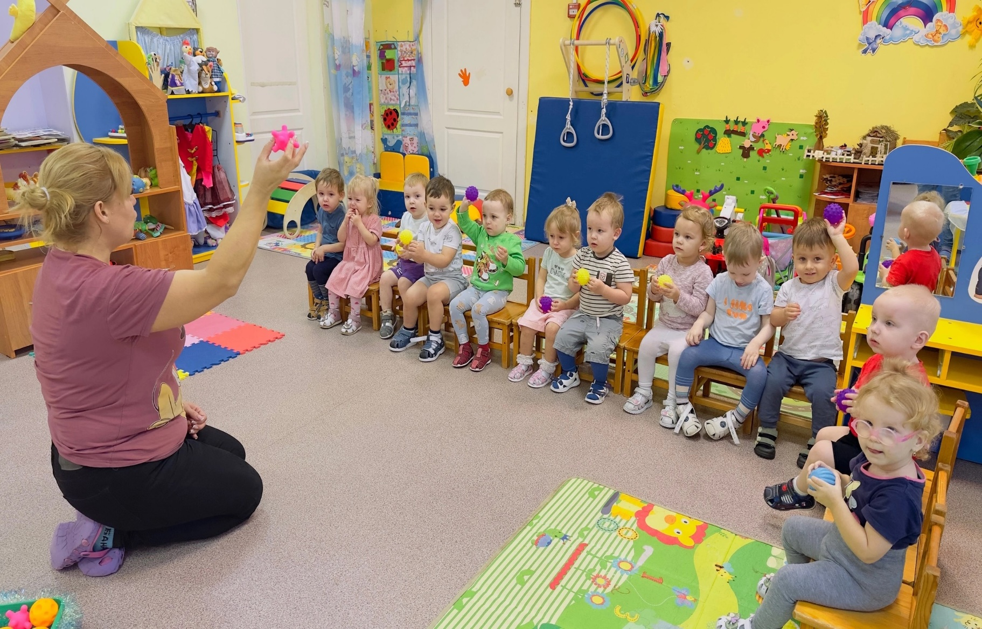
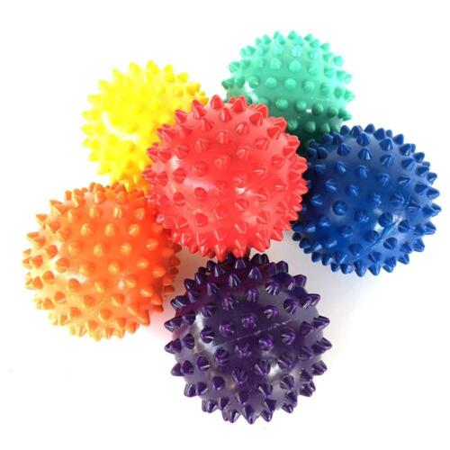

Slide 8
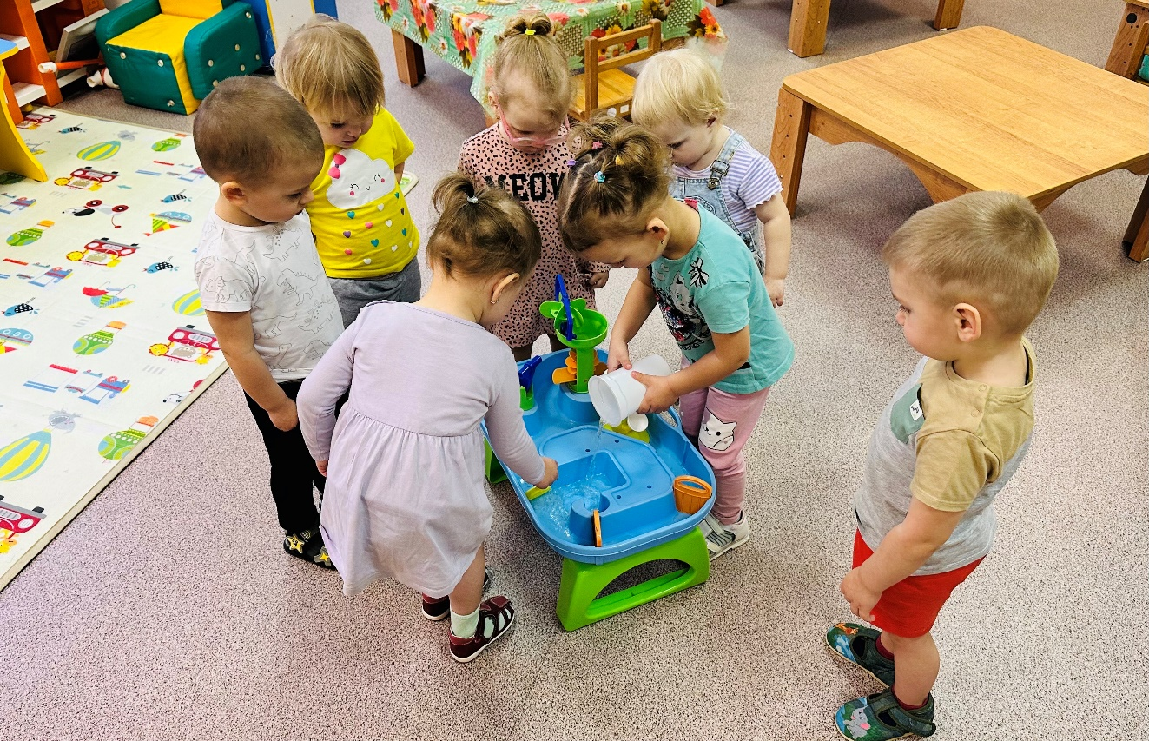
Опытно-экспериментальная деятельность с водой.

Slide 9
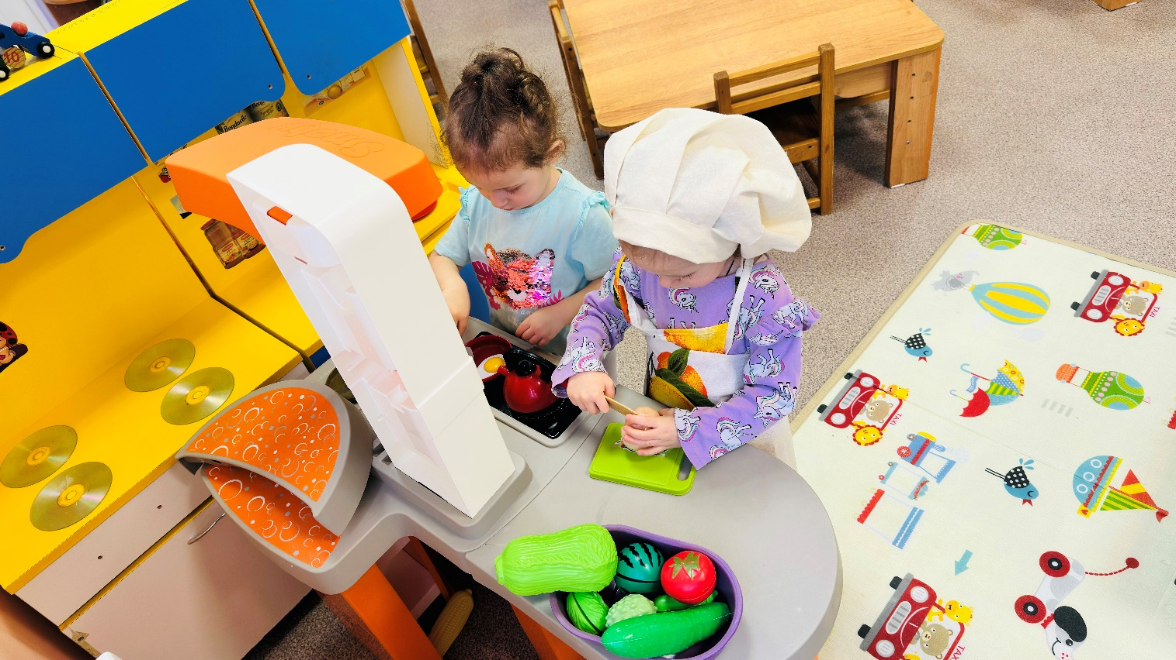
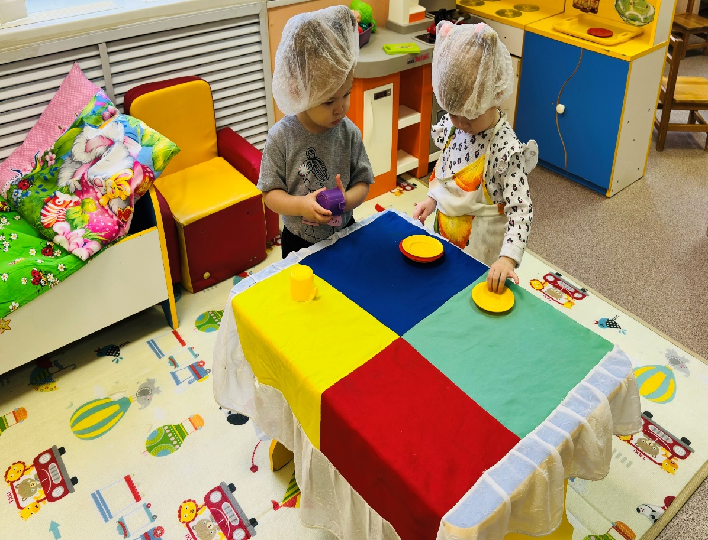
Сюжетно-ролевые игры « приготовим обед», «накроем на стол»

Slide 10
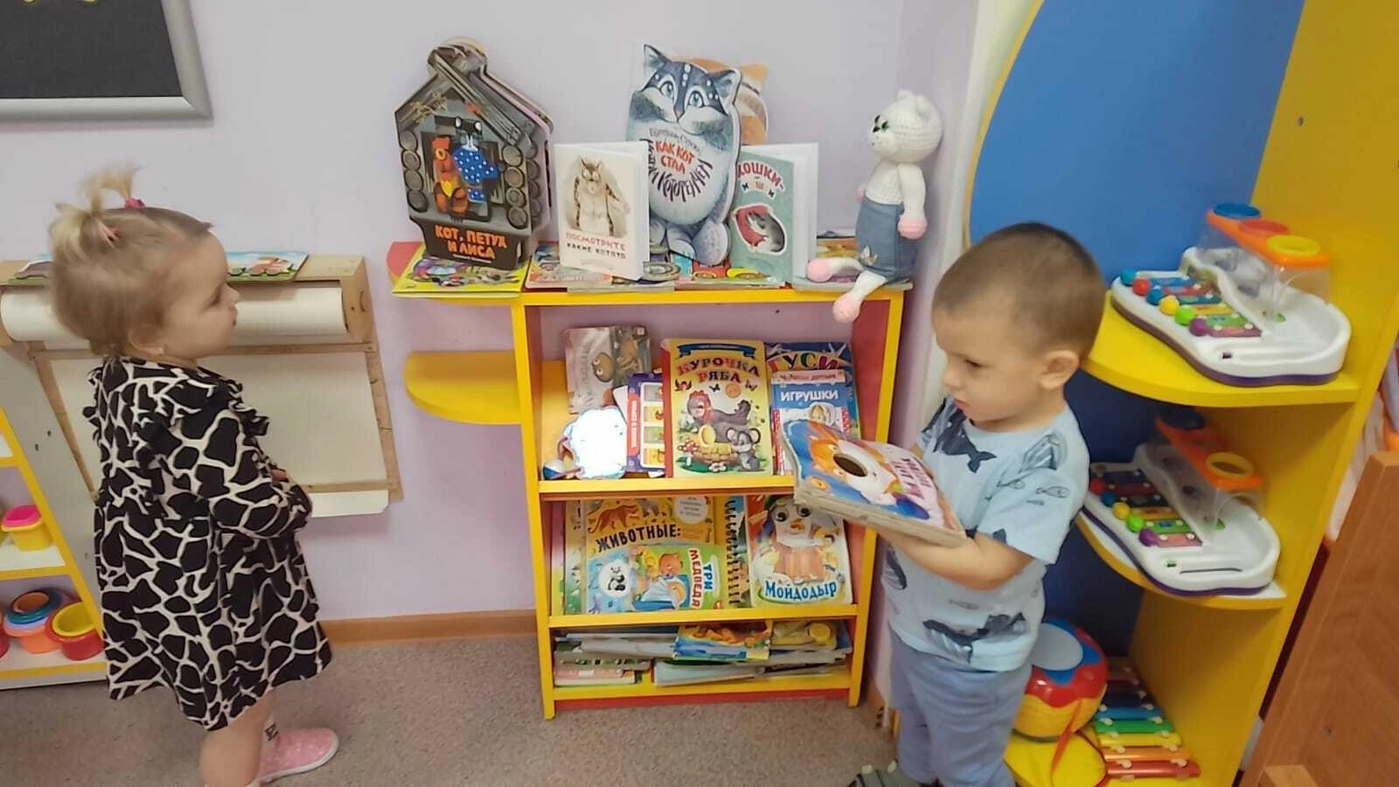

Мы маленькие читатели

Slide 11
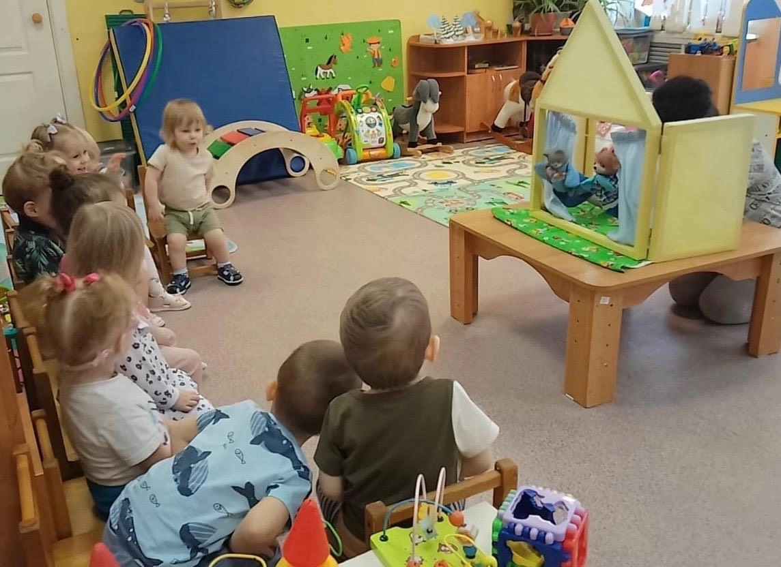
Театрализованные игры «кто сказал мяу ?»,
«теремок»

Slide 12
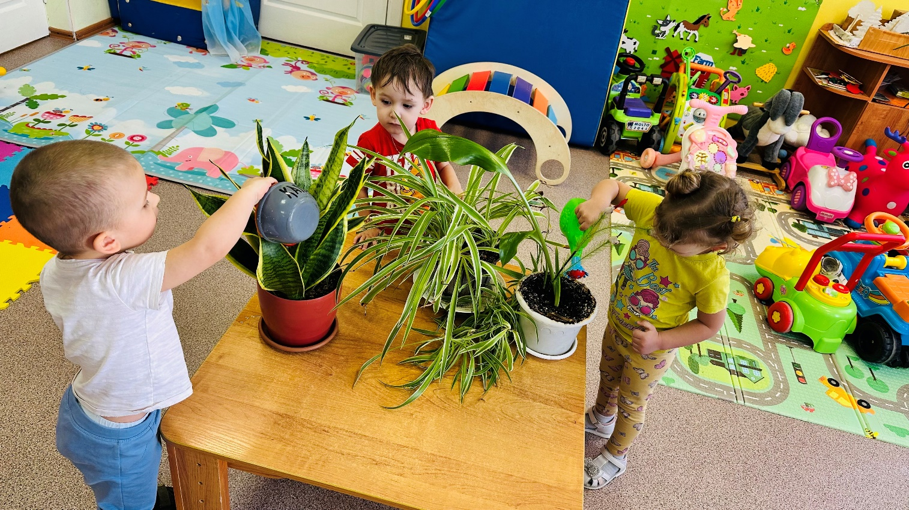
Мы цветочки поливаем нашей няне помогаем

Slide 13
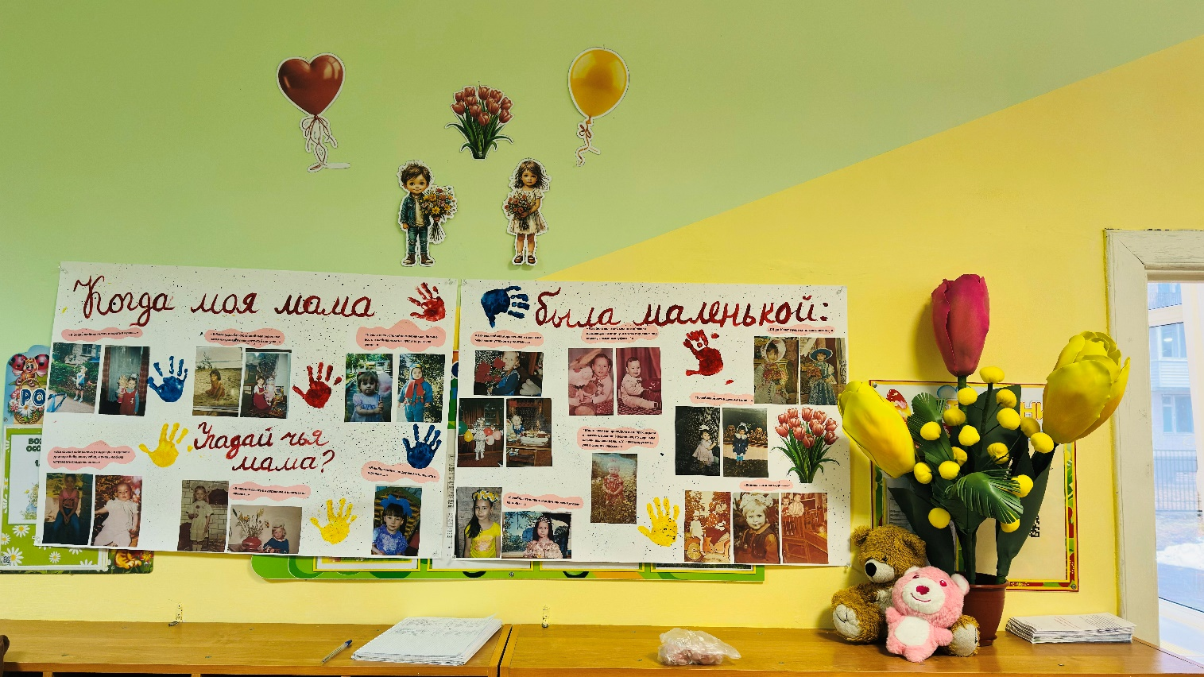
Стенгазета на 8 марта «когда моя мама была маленькой»

Slide 14
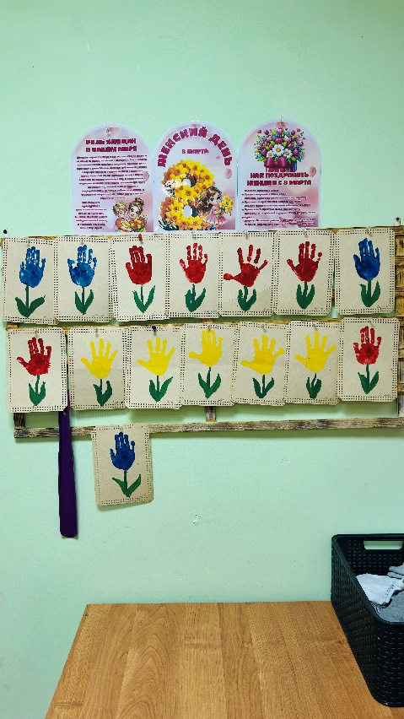
Подарки на 8 марта нашим любимым мамочкам

Slide 15
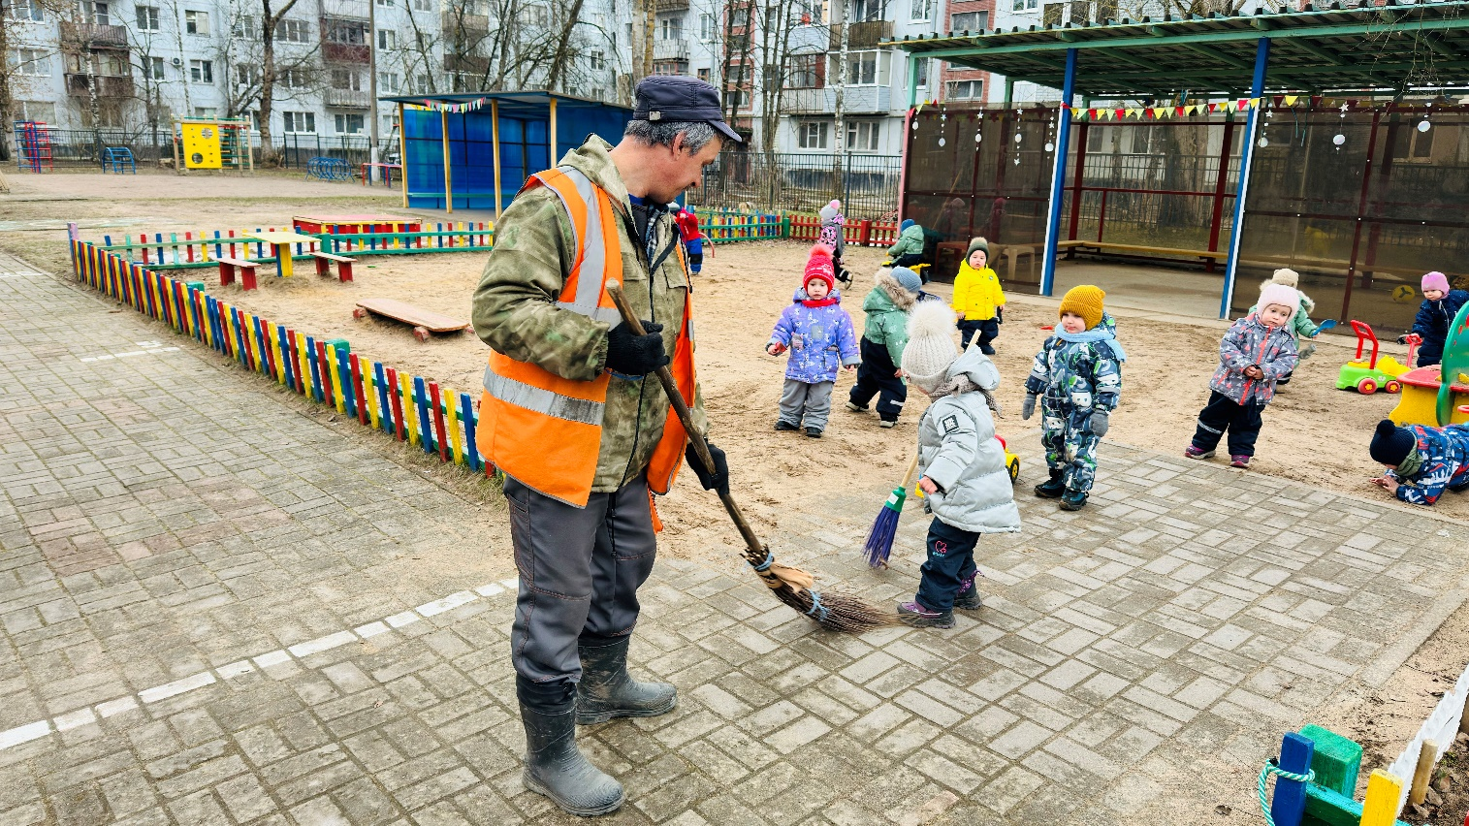
А ещё, мы познакомились с сотрудниками нашего любимого детского сада

Slide 16
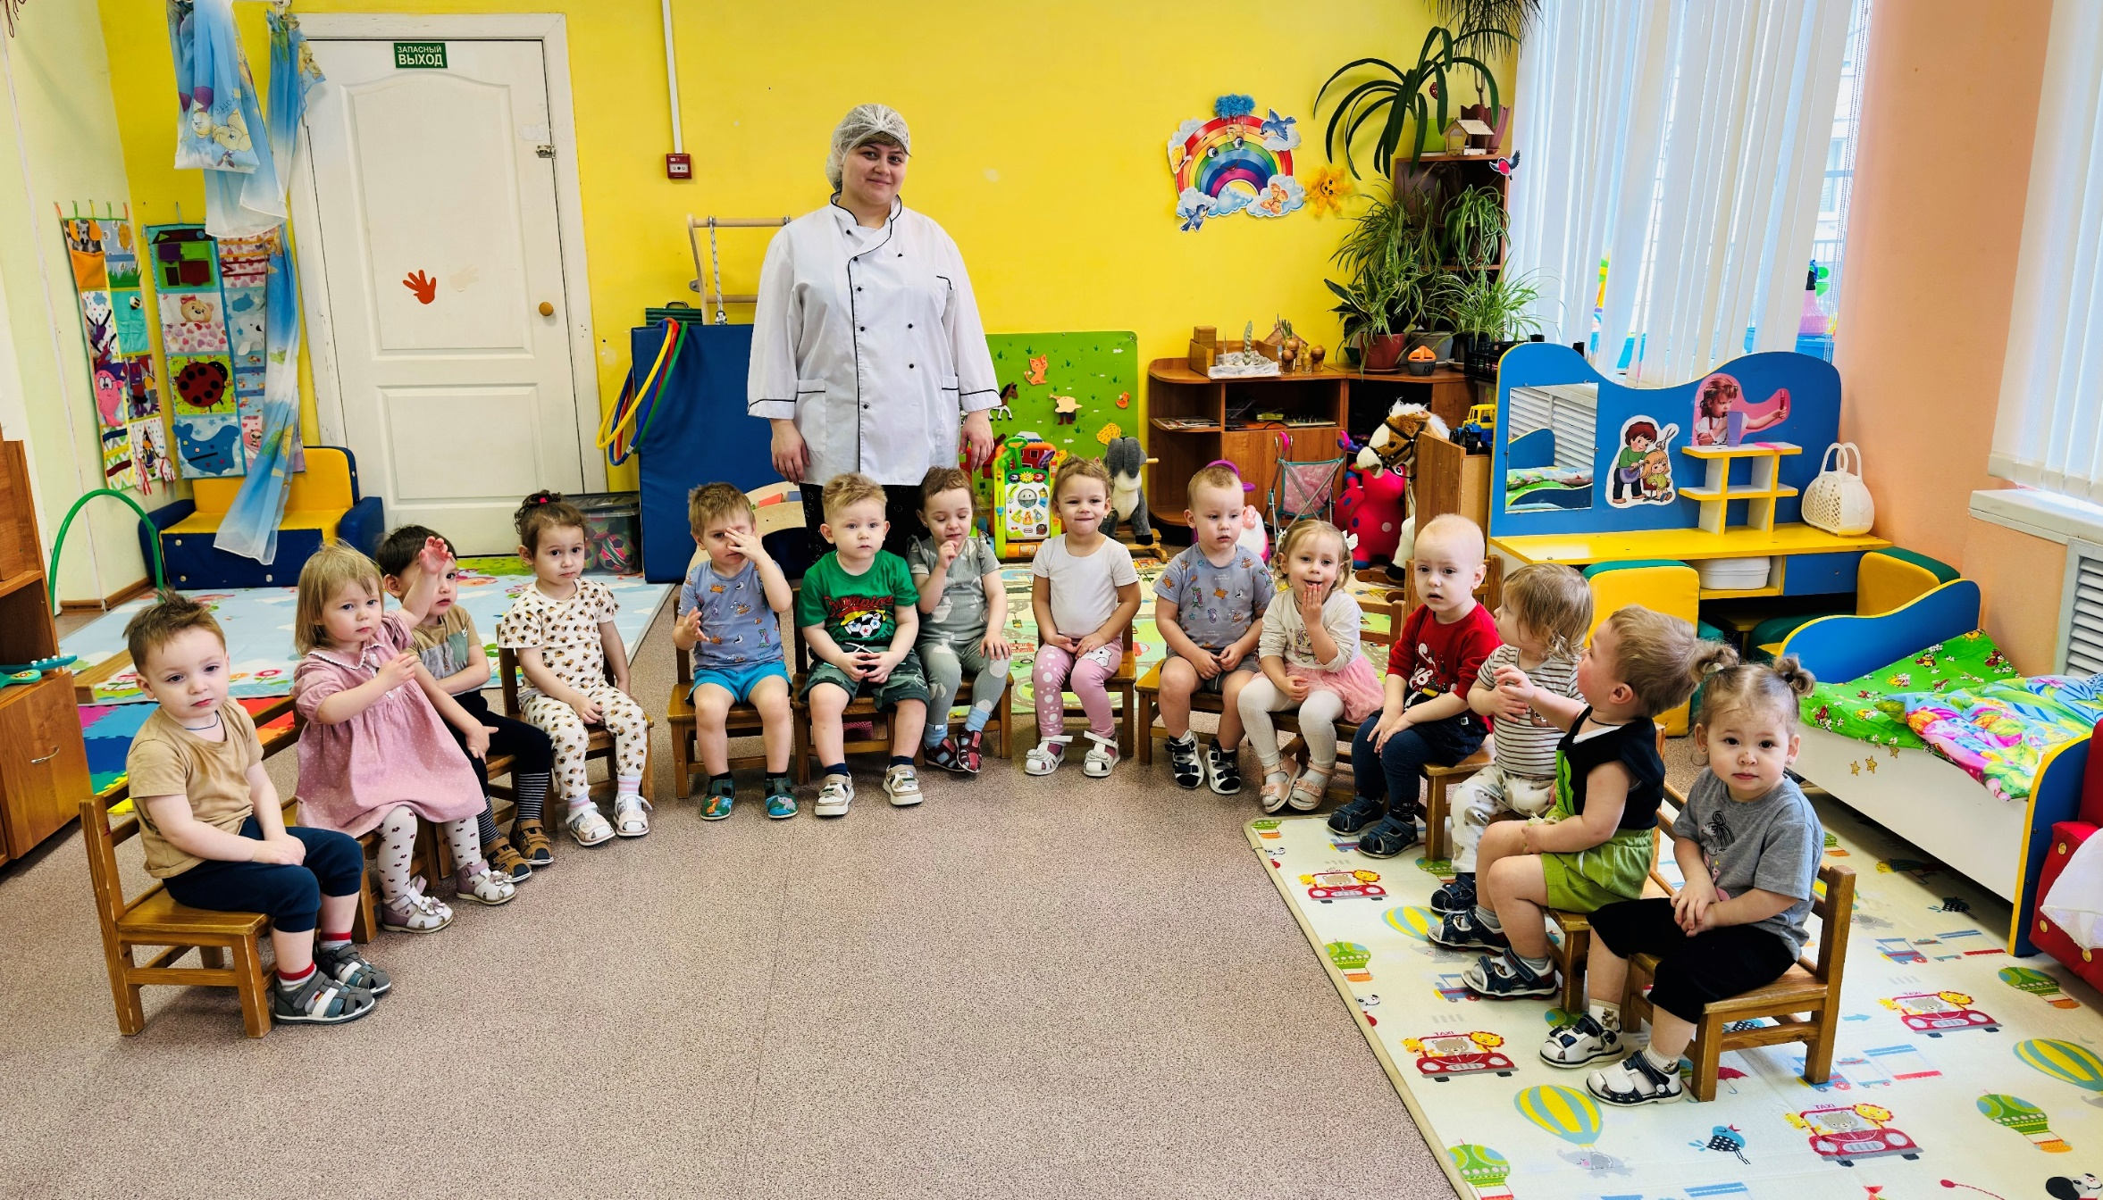

Slide 17
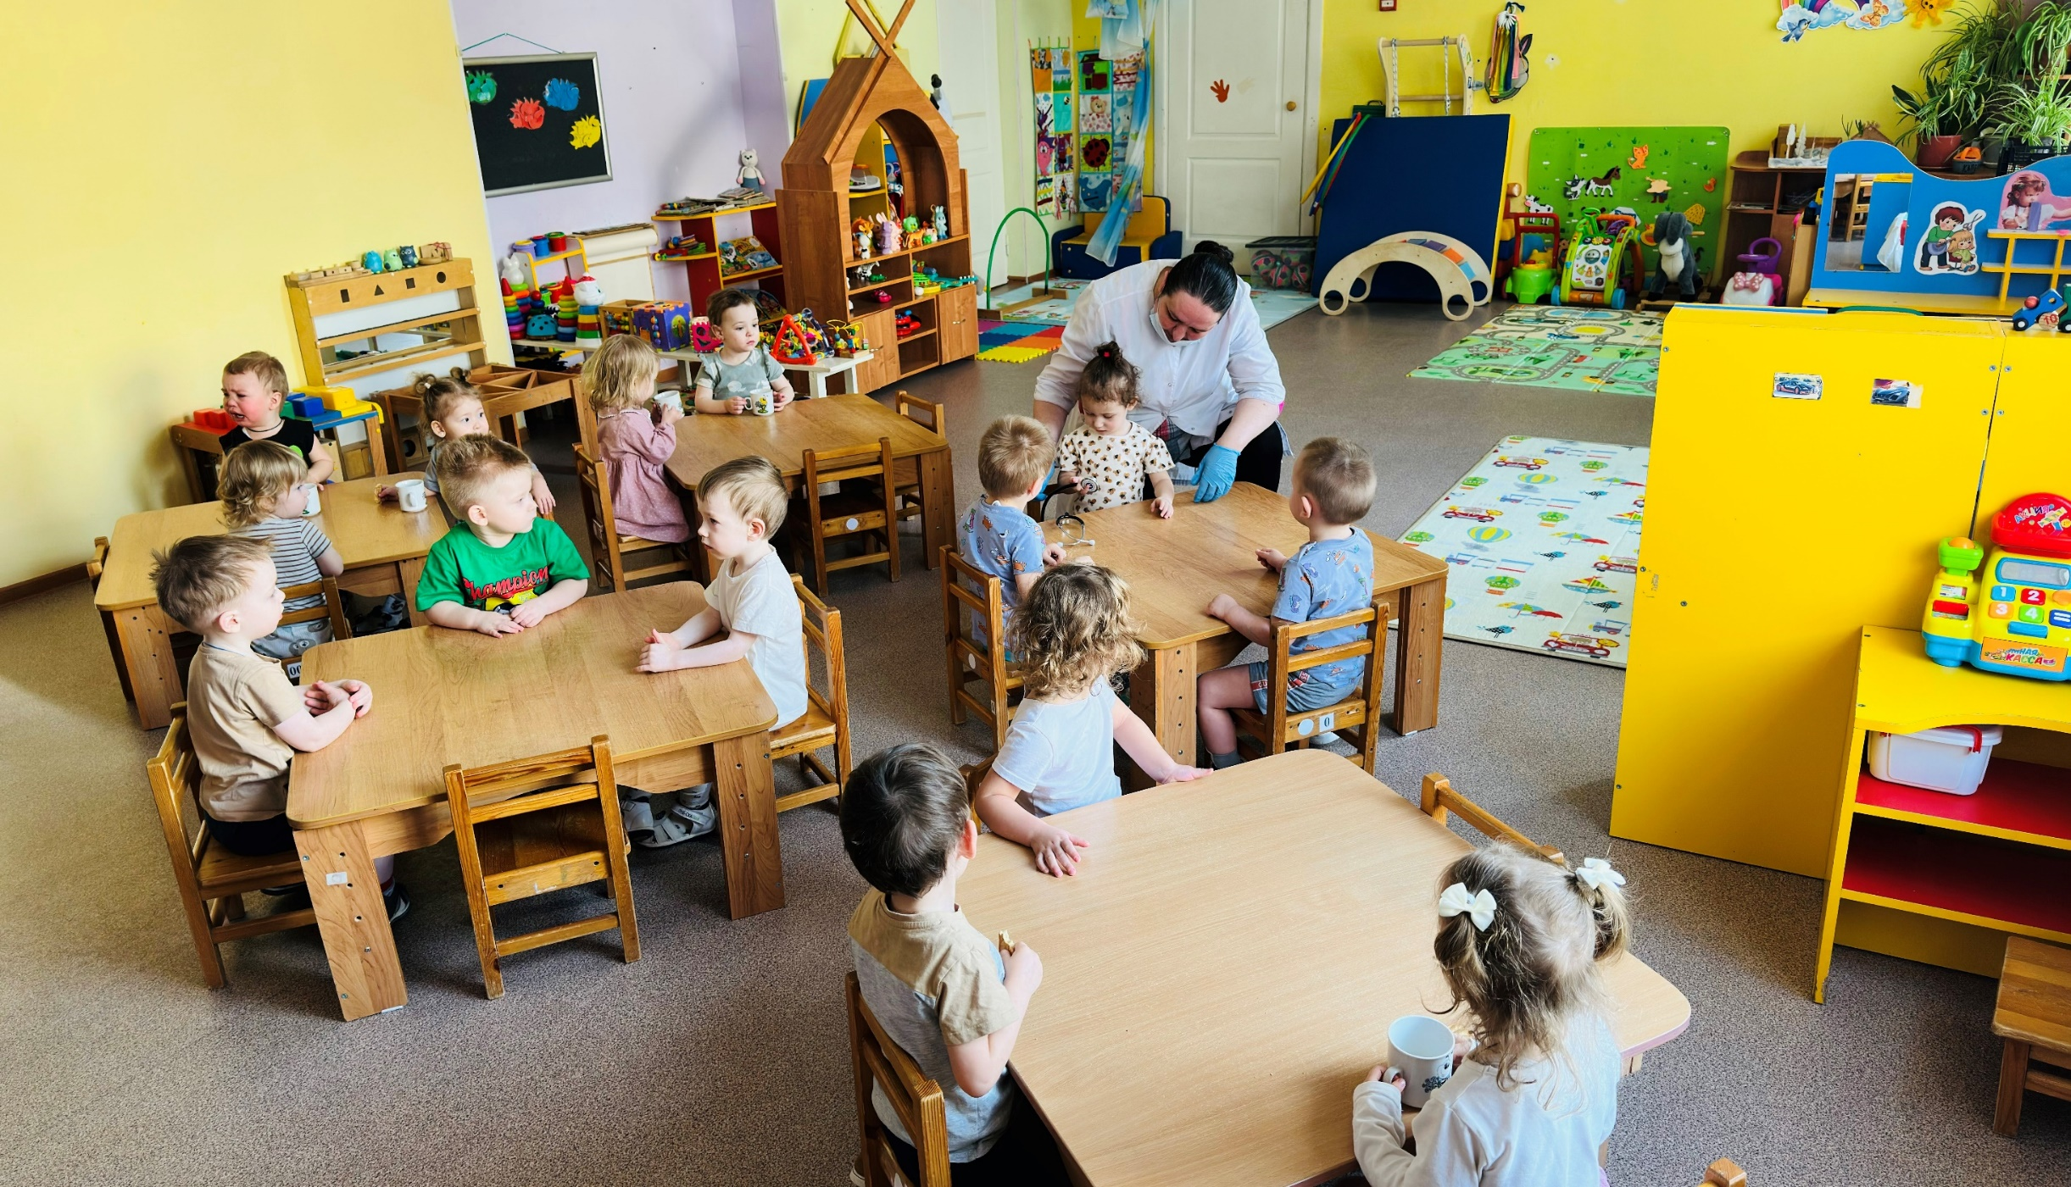

Slide 18
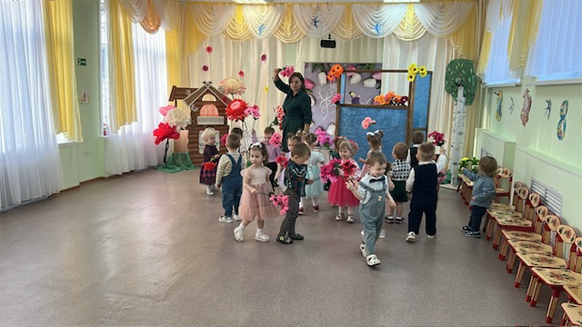

Утренник 8 марта «танец с цветочками»

Slide 19

Мы маленькие капельки горошинки смешные. Вот такие мы весёлые, дружные и озорные.
Спасибо за внимание!

